Slide 1
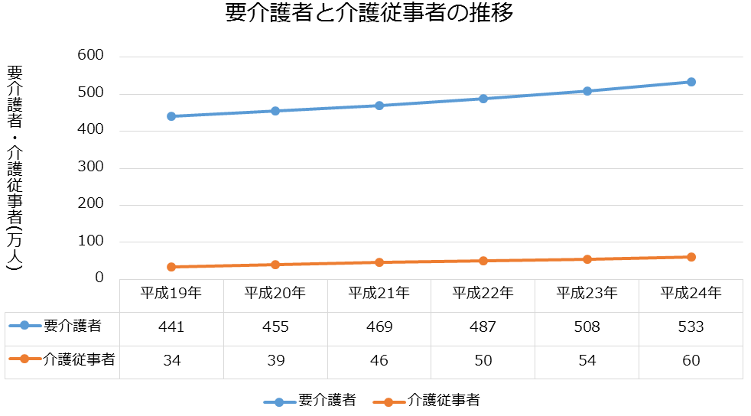
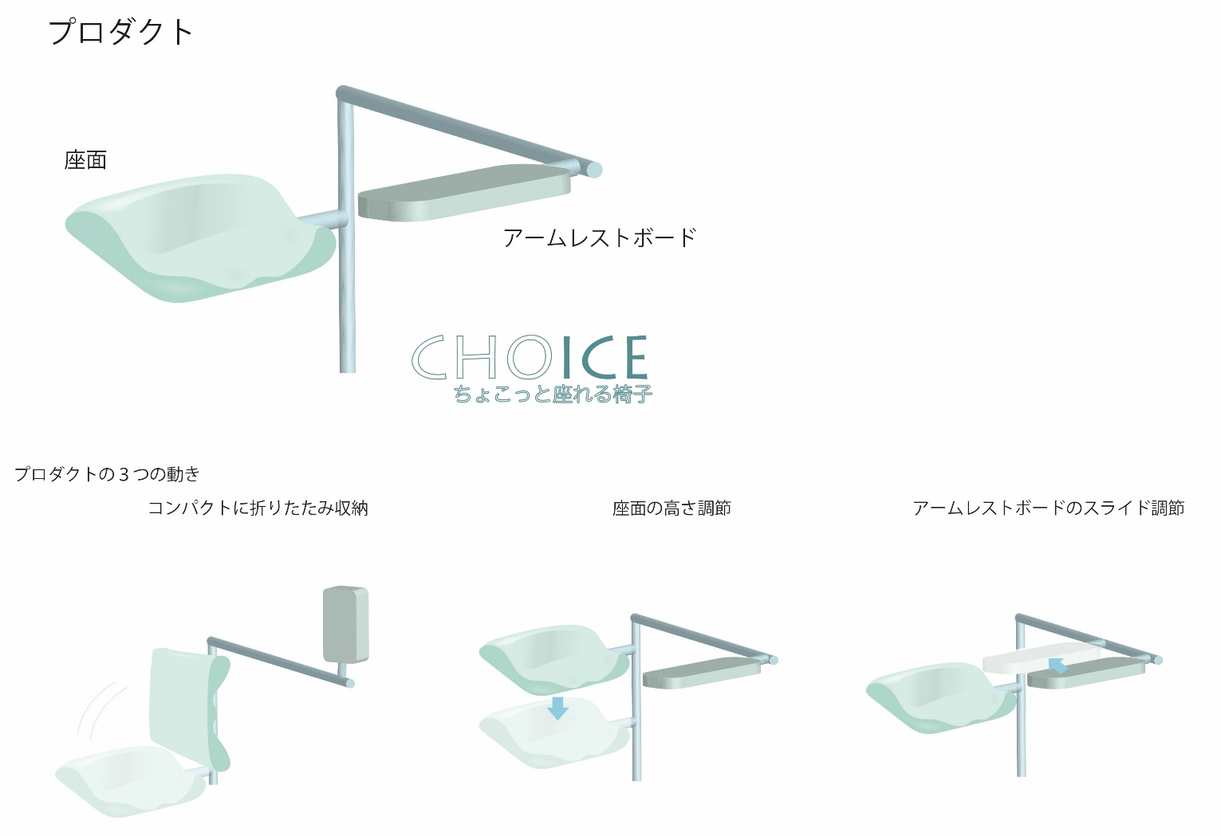
社会実装を目的とした3学科合同プロジェクトのマネジメント
PMコース 矢吹研究室
1442069 須山 武弘
背 景
少子高齢化が進行する日本
→ 年々増加する介護の需要
しかし
厳しい労働環境のため，離職率は高い
介護職員は増えているものの，
それ以上に需要の増加率が高い
目 的
厚生労働省HPよりデータ抜粋
SI-LAB（Society Implementation Laboratory）の活動を通して
技術で介護現場を支える製品開発
PMとの関連
各学科の専門知識を活かしたプロジェクトマネジメントが必要．
方 法
プロジェクトを以下のように遂行した．
７月～９月・・・ チーム編成，現地調査
９月～１０月・・ CVG応募書類の作成．ビジネスプランの作成
１１月・・・・・ CVG東京予選のプレゼン
１２月～１月・・ 試作品の作成，機構等の検討
１月～２月・・・ 試作品の作成，介護関係者へ向けてのプレゼン
進 捗
多数の介護施設へのヒヤリングを行ない，
ブレストやKJ法を使い，“CHOICE”を提案．
人的資源管理，スケジュール管理などを行った．
今後の計画
トイレ介助機器「CHOIC」の提案
・製品の試作，検証
・プロジェクト終結フェーズへ向けてまとめをする

